Slide 1
Réalisation du chef d’œuvre
Quel peut être l’apport d’un outil de suivi des compétences
élèves dans la réalisation du chef d’œuvre ?
Séminaire du 14 janvier 2020
Rouen, faculté de droit
David CILIEGIO et Jean-Marie SCHMITT, I.E.N. S.T.I.
Martial QUESNEL, PLP Génie Microtechniques,
L.P. Le Corbusier - St Etienne du Rouvray

Slide 2
Attendus et problématiques
Attendus
Réalisation pluridisciplinaire du chef d’œuvre sur 2 ans … avec des changements forts probables au sein de l’équipe pédagogique.
Placer le jeune dans une posture réflexive sur les activités conduites dans la réalisation du chef d’œuvre et lui permettre de verbaliser cette réalisation.

Slide 3
Attendus et problématiques
Attendus | 1ère problématique
Réalisation pluridisciplinaire du chef d’œuvre sur 2 ans … avec des changements forts probables au sein de l’équipe pédagogique. | Assurer un suivi des activités conduites par le jeune lors de la réalisation du chef d’œuvre : contenus, réussites, aléas, compétences développées, …
Placer le jeune dans une posture réflexive sur les activités conduites dans la réalisation du chef d’œuvre et lui permettre de verbaliser cette réalisation.

Slide 4
Attendus et problématiques
Attendus
Une réalisation du chef d’œuvre en lien avec les apprentissages. Pour chaque discipline concernée et avec le développement de compétences transversales.
Une cohérence globale. Le parcours de formation (enseignement professionnel et enseignement général) s’inscrit en cohérence avec la réalisation du chef d’œuvre et plus globalement avec les enjeux de la Transformation de la Voie Professionnelle.

Slide 5
Attendus et problématiques
Attendus | 2ème problématique
Une réalisation du chef d’œuvre en lien avec les apprentissages. Pour chaque discipline concernée et avec le développement de compétences transversales. | Disposer d’éléments d’analyse au service de l’équipe pédagogique et de chaque discipline pour une véritable ingénierie pédagogique.
Une cohérence globale. Le parcours de formation (enseignement professionnel et enseignement général) s’inscrit en cohérence avec la réalisation du chef d’œuvre et plus globalement avec les enjeux de la Transformation de la Voie Professionnelle.

Slide 6
Piste proposée
Exploiter le potentiel des
outils numériques.

Slide 7
Illustration
Exemple avec un outil numérique
de suivi des compétences élèves.
Outil développé par Alain LOUIS, I.E.N. S.T.I. et
Martial QUESNEL, P.L.P. Génie Microtechniques
(L.P. Le Corbusier, St Etienne du Rouvray)

Slide 8
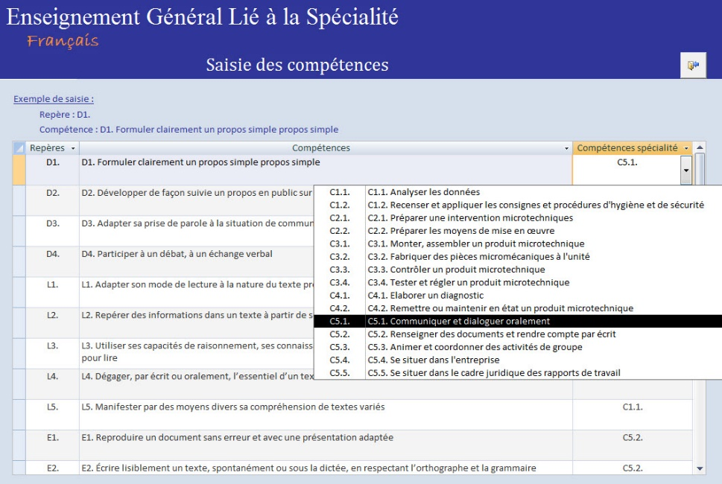
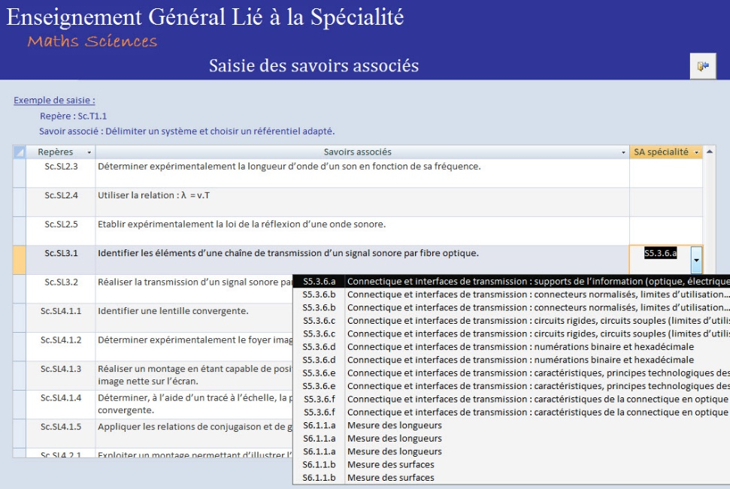
Chef d’œuvre - Optimiser le suivi interdisciplinaire
Illustration
Définir la progression du chef d’œuvre et du/des projet-s correspondant-s
Élaborer les fiches des séances et des activités correspondantes
Programmer les contenus et les interventions des enseignements généraux
Éditer des bilans de compétences
Étape 1 : Croiser les compétences, savoir-faire et savoirs associés (Français, Maths/Sciences, domaine professionnel, compétences transversales, …)
Réalisation du chef d’œuvre
Réalisation du chef d’œuvre

Slide 9
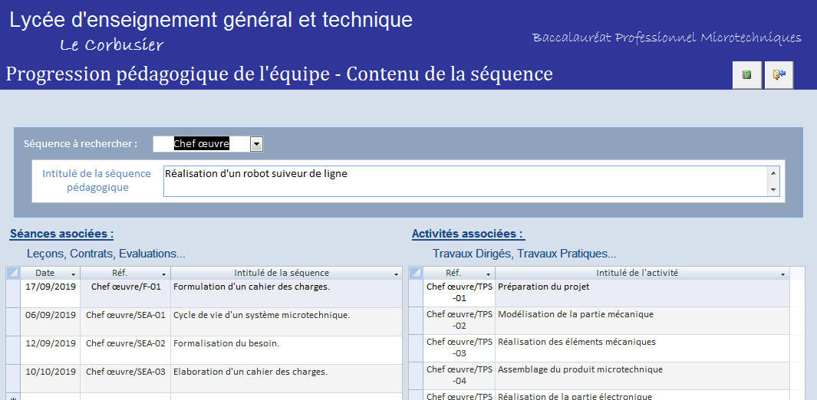
Illustration
Étape 2 : Définir le chronologie et la progression du projet sur les deux années
Séances, Activités, Co-interventions, …
Séance de réalisation du chef d’oeuvre

Slide 10
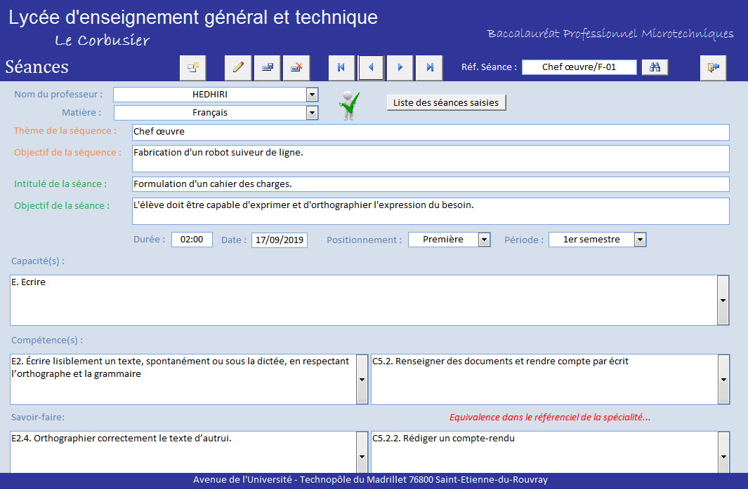
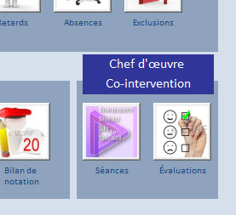
Illustration
Étape 3 : Programmer les contenus et les interventions des enseignants du domaine général
En fonction de l’avancement du projet et des besoins des professeurs et/ou élèves, la rédaction des fiches sur la réalisation du chef d’œuvre est mise en œuvre et à disposition des collègues concernés. Ainsi les interventions peuvent être préparées en amont et sont cohérentes avec les besoins de formation.
Des revues de projet destinées aux élèves viennent accentuer ces besoins.
Choix des compétences et savoir-faire visés pour le référentiel (domaine professionnel, compétences transversales) ou le programme (domaine général) concerné.
Ici, le Français.
Des évaluations peuvent être menées, avec ou sans note.

Slide 11
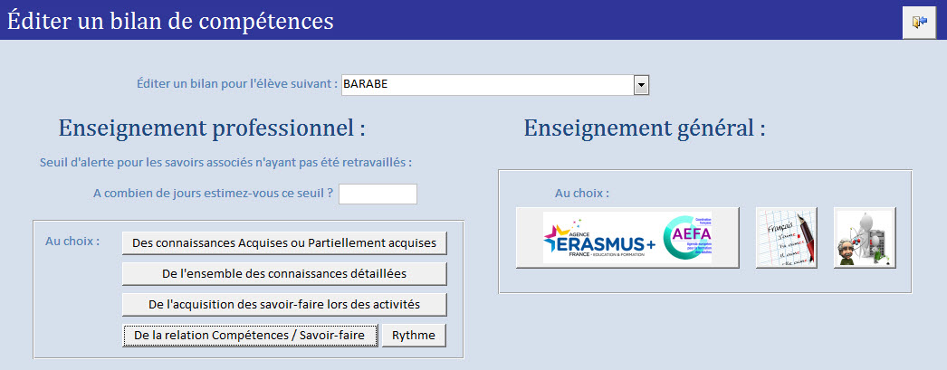
Illustration
Étape 4 : Éditer en temps réel un bilan de compétences interdisciplinaire personnalisé
Possibilité de choisir le bilan voulu.
Par exemple les compétences transversales AEFA, les compétences
du domaine général, …
… ou les compétences du domaine professionnel

Slide 12
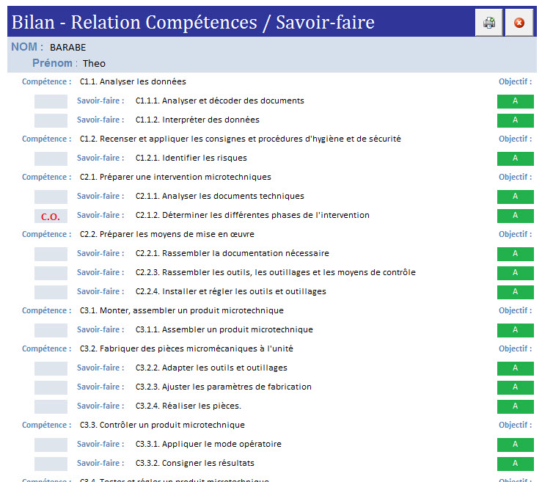
Illustration
Étape 4 : Éditer en temps réel un bilan de compétences interdisciplinaire personnalisé
L’acquisition via la réalisation du chef d’œuvre est renseignée.
Exemple pour le domaine professionnel.
Innov’Éduc - Un outil de suivi au service des équipes pédagogiques

Slide 13
Contacts
Pour toute information
sur l’outil, contactez :
Martial QUESNEL, professeur : martial.quesnel@ac-normandie.fr
Alain LOUIS, IEN STI : alain.louis@ac-normandie.fr
David CILIEGIO, IEN STI : david.ciliegio@ac-normandie.fr

